Slide 1
习题课 (一)
第七章
一阶微分方程的
解法及应用
一、一阶微分方程求解
二、解微分方程应用问题

Slide 2
一、一阶微分方程求解
1. 一阶标准类型方程求解
可分离变量方程
三个标准类型
齐次方程
线性方程
关键: 辨别方程类型 , 掌握求解步骤
2. 一阶非标准类型方程求解
代换自变量
变量代换法
代换因变量
代换某组合式

Slide 3
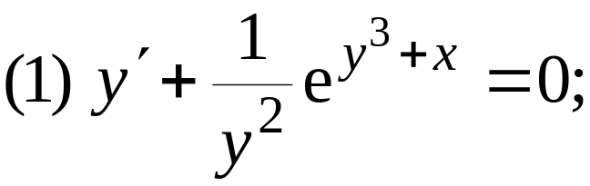
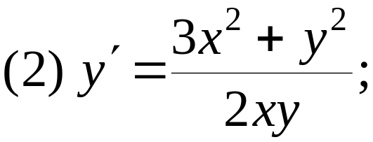
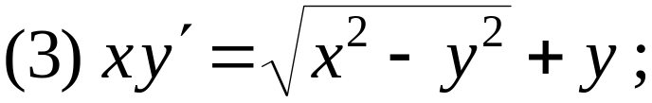
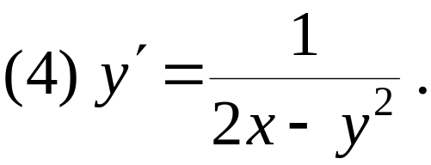
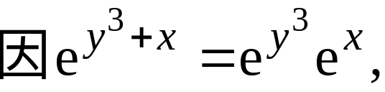
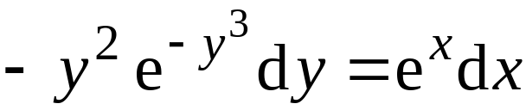
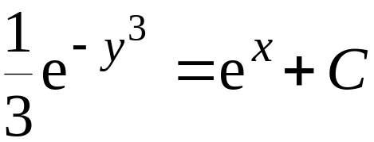
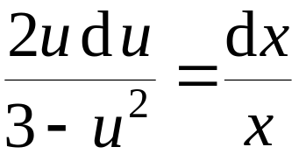
例1. 求下列方程的通解
提示: (1)
故为分离变量方程:
通解
(2) 这是一个齐次方程 ，
令 y = u x ,化为分离变量方程:

Slide 4
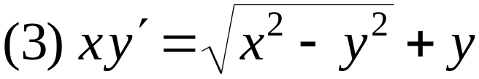
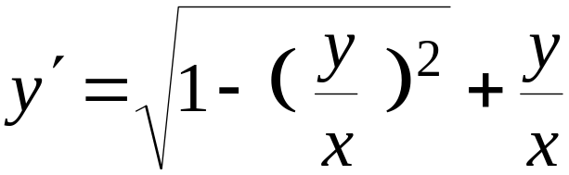
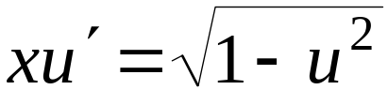
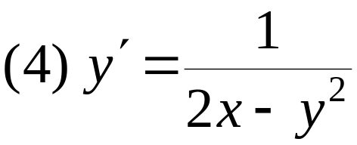
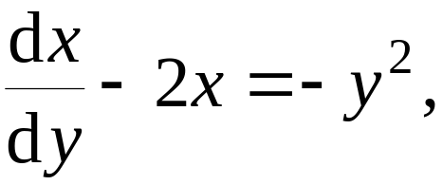
调换自变量与因变量的位置 ,
方程两边同除以 x 即为齐次方程 ,
令 y = u x ,化为分
离变量方程.
显然，x > 0。
化为
用线性方程通解公式求解 .

Slide 5

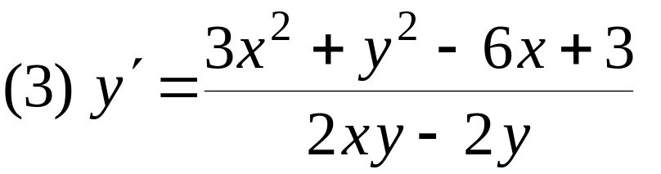
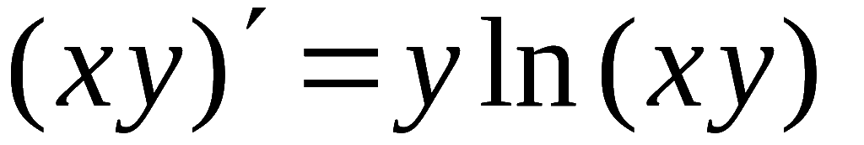
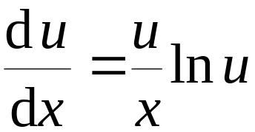
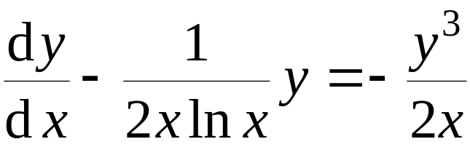
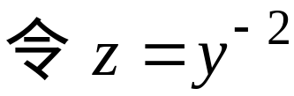
例2. 求下列方程的通解:
提示: (1)
原方程化为
令 u = x y , 得
(分离变量方程)
(2) 将方程改写为
(伯努利方程)

Slide 6
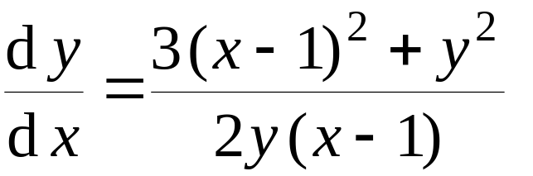
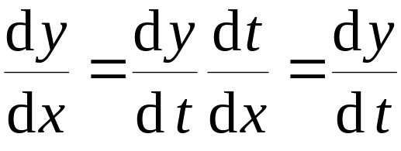
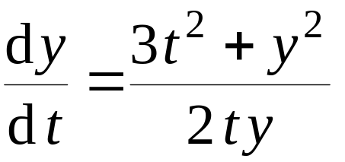
化方程为
令 t = x – 1 , 则
(齐次方程)
令 y = u t
可分离变量方程求解

Slide 7
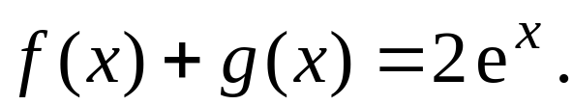
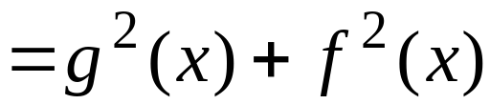
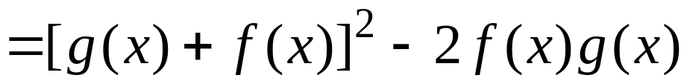
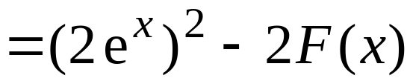
例3.
设F(x)＝f (x) g(x), 其中函数 f (x), g(x) 在(－∞,+∞)
内满足以下条件:
(1) 求F(x) 所满足的一阶微分方程 ;
(2) 求出F(x) 的表达式 .
(2003考研)
解: (1)
所以F(x) 满足的一阶线性非齐次微分方程:

Slide 8
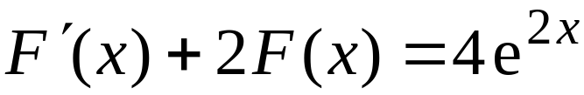
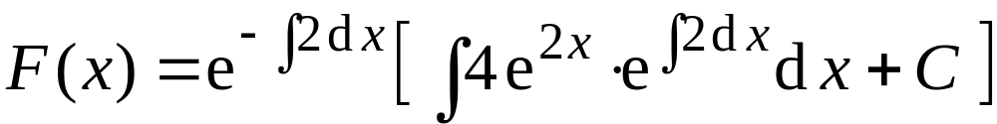
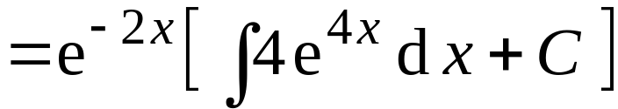


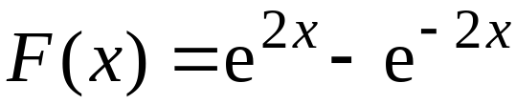
(2) 由一阶线性微分方程解的公式得
于是

Slide 9
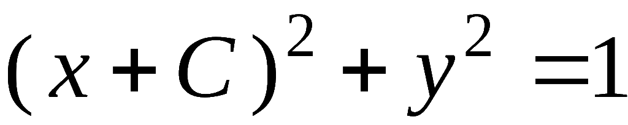
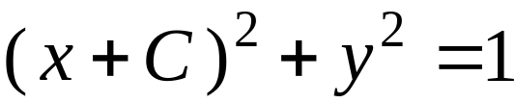
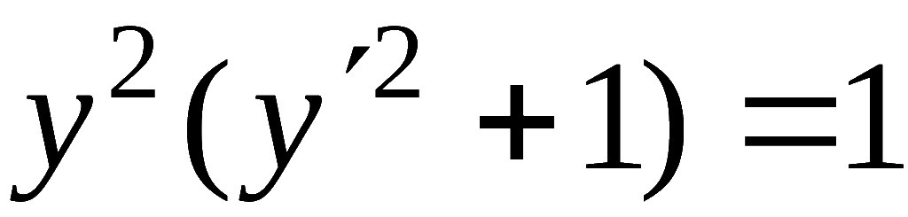

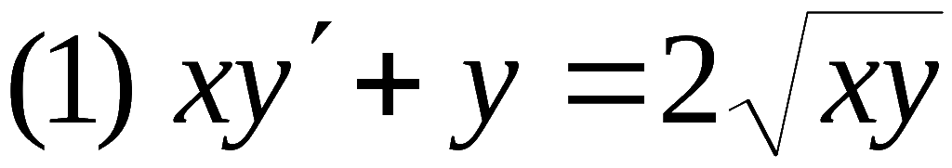
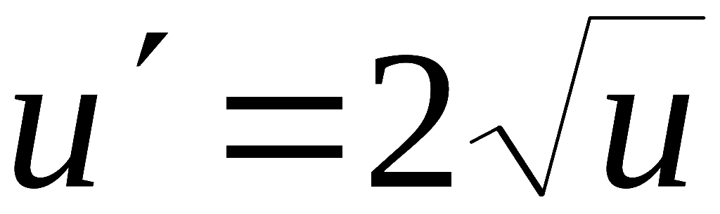
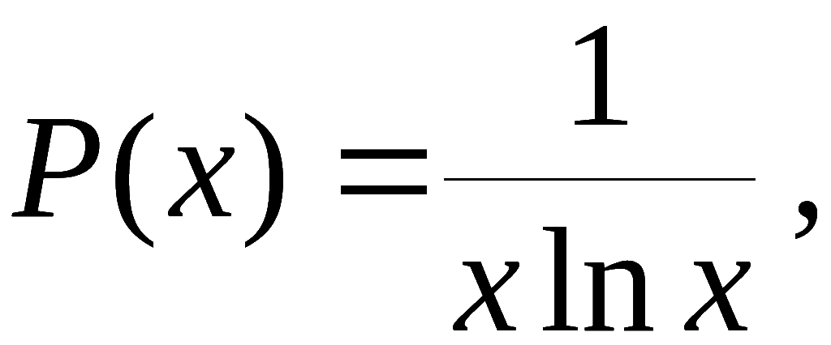
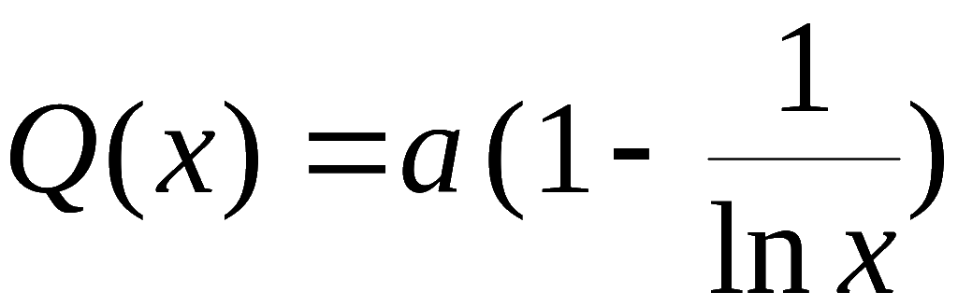
总习题:
P353 题1，2，3 (1), (2), (3), (4), (6), (9), (10)
(题3只考虑方法及步骤)
P353 题2 求以
为通解的微分方程.
提示:
消去 C 得
P353 题3 求下列微分方程的通解:
提示: 令 u = x y , 化成可分离变量方程 :
提示: 这是一阶线性方程 , 其中

Slide 10
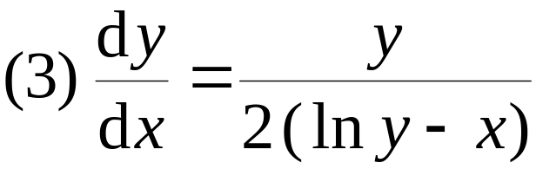
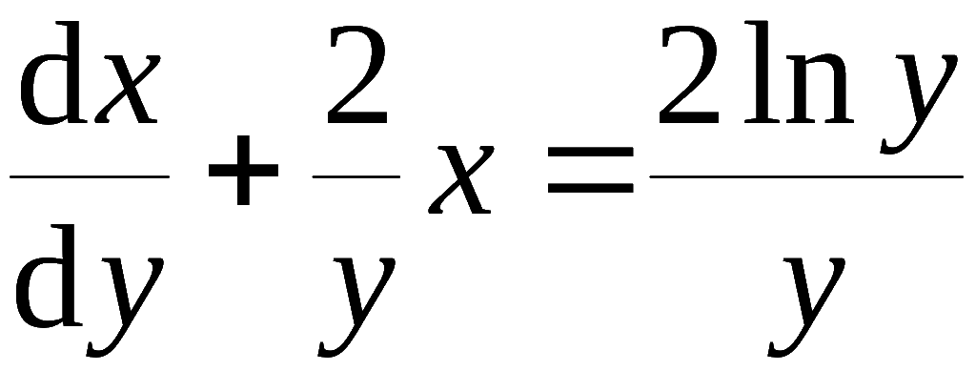
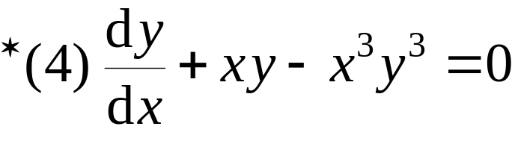
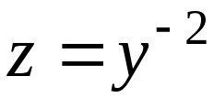
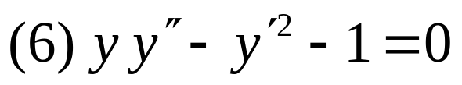

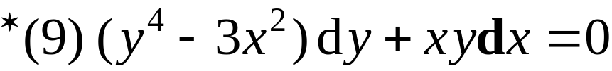
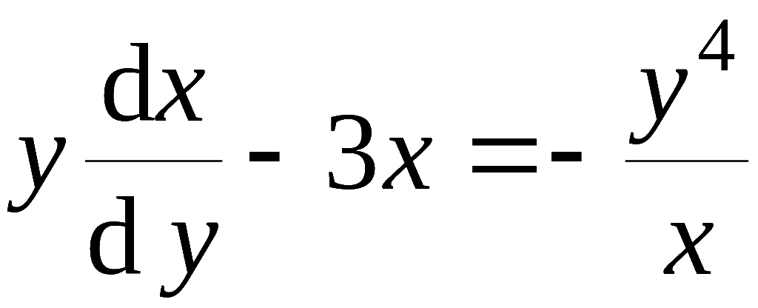

提示: 可化为关于 x 的一阶线性方程
提示: 为伯努利方程 , 令
提示: 为可降阶方程 , 令
提示: 可化为伯努利方程
令
Notes:
运行时, 点击按钮“公式”, 或“微分倒推公式”,可看常用微分倒推公式, 并自动返回.

Slide 11
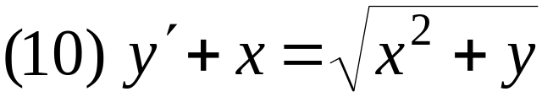
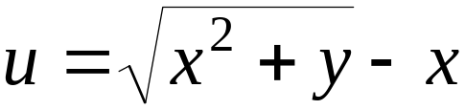
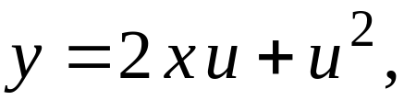

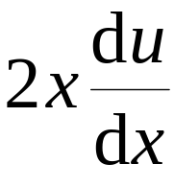
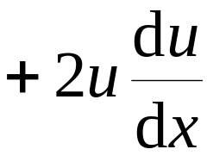

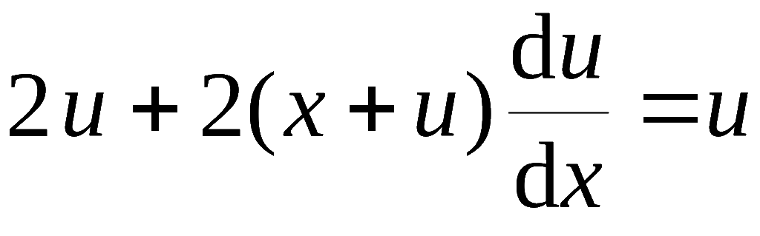
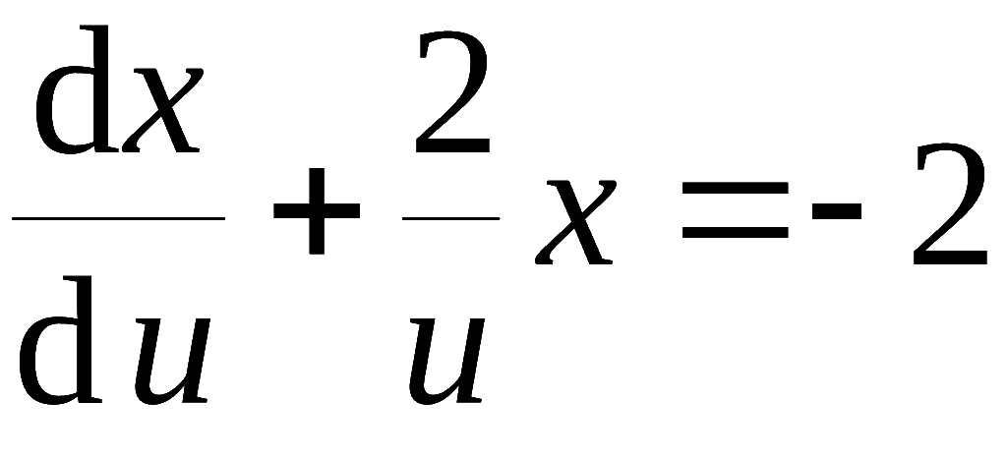





提示: 令
, 即
则
原方程化为
故原方程通解

Slide 12










二、解微分方程应用问题
关键问题是正确建立数学模型,
要点:
利用共性建立微分方程 ,
利用个性确定定解条件.
例4. 设河边点 O 的正对岸为点 A , 河宽 OA = h,
两岸
为平行直线,
水流速度大小为 a ,
一鸭子从点 A 游向点
O ,
设鸭子(在静水中)的游速大小为b
且鸭子游动方向始终朝着点O ,
求鸭子游动的轨迹方程 .
提示: 如图所示建立坐标系.
则
设时刻t 鸭子位于点P (x, y) ,
则鸭子游速 b 为

Slide 13














鸭子的实际运动速度为
由此得微分方程
即
( 齐次方程 )
定解条件
( 自己求解 )

Slide 14













练习题:
P354 题 5 , 6
P354 题5 . 已知某曲线经过点( 1 , 1 ),
它的切线在纵
轴上的截距等于切点的横坐标 , 求它的方程 .
提示: 设曲线上的动点为 M (x,y),
此点处切线方程为
令 X = 0, 得截距
由题意知微分方程为
即
定解条件为
思考: 能否根据草图列方程?

Slide 15















P354 题6. 已知某车间的容积为
的新鲜空气
输入 ,
问每分钟应输入多少才能在 30 分钟后使车间空
的含量不超过 0.06 % ?
( 假定输入的新鲜空气
与原有空气很快混合均匀后, 以相同的流量排出 )
提示: 设每分钟应输入
t 时刻车间空气中含
则在
内车间内
的改变量为
两端除以
并令
得微分方程

Slide 16








初始条件
解定解问题
得
k = ?
t = 30 时
因此每分钟应至少输入 250
新鲜空气 .

Slide 17
作业
P304 3 , 7;
P315 7 (2) , (4)

